Slide 1
Velkommen til gruppetime i IN1000 ☺
13. oktober 2021
Jessie Yue Guan

Slide 2
Planen for i dag
Kahoot! :D
__eq__
__str__
Oppgaver

Slide 3
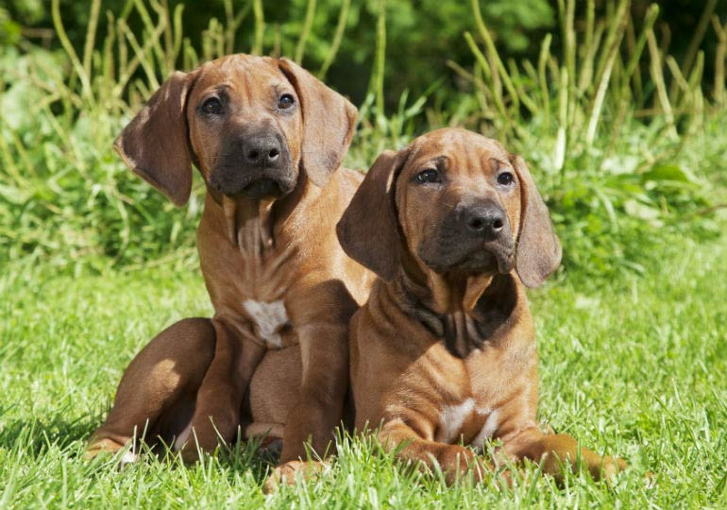
__eq__

Slide 4
__eq__
Hvordan kan vi vite at to tall er like?
42 == 42
42 != 43
Hvordan kan vi vite at to strenger er like?
"doggo" == "doggo"
"doggo" != "pupper"

Slide 5
__eq__
Hvordan vi vite at to objekter er like?
Hvis de har samme verdi for instansvariabelen navn?
Men hva om navn ikke er en passende instansvariabel?
For eksempel, hvordan kan vi vite at to katte-objekter er like?
Er to katte-objekter like hvis de har samme navn?
Er to katte-objekter like hvis de har samme alder?
Er to katte-objekter like hvis de har samme farger?
Er to katte-objekter like hvis de har samme kjønn?

Slide 6
__eq__
Svaret er at vi bestemmer, det er opp til programmereren å lage gode ID-er
Vi kan definere hva som skal til for at to objekter regner som like vha. __eq__
Det er en spesiell metode som kjøres automatisk når vi bruker == mellom to objekter
NB!!! Den må alltid ta imot objektet vi skal sammenligne med og returnere True/False!!!

Slide 7
__eq__
Hvis vi skal holde styr på et lite antall katter kan vi simpelheten bare bruke navn:
class Katt:
def __init__(self, n, a, f, k):
self.navn = n
self.alder = a
self.farger = f
self.kjonn = k
def __eq__(self, annen):
return self.navn == annen.navn

Slide 8
__eq__
Hvis vi skal holde styr på et passe antall katter kan vi bruke både navn, alder, farger, og kjønn:
class Katt:
def __init__(self, n, a, f, k):
self.navn = n
self.alder = a
self.farger = f
self.kjonn = k
def __eq__(self, annen):
return (self.navn == annen.navn) and (self.alder == annen.alder) and (self.farger == annen.farger) and (self.kjonn == annen.kjonn)

Slide 9
__eq__
Hvis vi skal holde styr på et stort antall katter kan vi bruke et ID-nummer:
class Katt:
teller = 0
def __init__(self):
self.id = Katt.teller
Katt.teller += 1
def __eq__(self, annen):
return self.id == annen.id

Slide 10
Spørsmål?
Ikke vær redd for å spørre, det finnes ingen dumme spørsmål! ☺

Slide 11
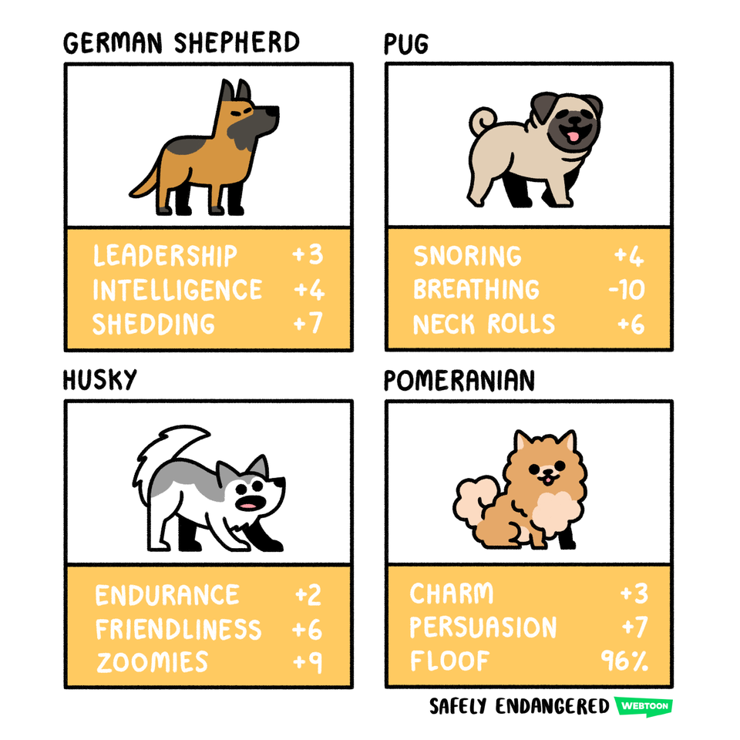
__str__

Slide 12
__str__
Hvordan kan vi vite hvordan vi skal printe et tall?
tall = 42
print(tall) #42
Hvordan kan vi vite hvordan vi skal printe en streng?
tekst = "shibe"
print(tekst) #shibe

Slide 13
__str__
Hvordan vi vite hvordan vi skal printe et objekt?
Skal vi bare printe verdien til for instansvariabelen navn?
Men hva om navn ikke er en passende instansvariabel?
For eksempel, hvilke instansvariabler er naturlig å printe for katte-objekter?
Hva med navnet til katte-objektet?
Hva med alderen til katte-objektet?
Hva med kjønnet til katte-objektet?
Hva med rasen til katte-objektet?

Slide 14
__str__
Svaret er at vi bestemmer, det er opp til programmereren å lage gode print-setninger
Vi kan definere hvilke instansvariabler som skal vises når vi printer et objekt vha. __str__
Det er en spesiell metode som kjøres automatisk når vi bruker print() på et objekt
NB!!! Den må alltid ta imot ingen parametere (bortsett fra self) og returnere en streng!!!

Slide 15
__str__
Hvis vi skal holde styr på et lite antall katter kan vi simpelheten bare printe navn:
class Katt:
def __init__(self, n, a, f, k):
self.navn = n
self.alder = a
self.farger = f
self.kjonn = k
def __str__(self):
return self.navn

Slide 16
__str__
Hvis vi skal holde styr på et passe antall katter kan vi printe både navn, alder, farger, og kjønn:
class Katt:
def __init__(self, n, a, f, k):
self.navn = n
self.alder = a
self.farger = f
self.kjonn = k
def __str__(self):
return "\n\nNavn: " + self.navn + "\nAlder: " + str(self.alder) + "\nFarger: " + str(self.farger) + "\nKjønn: " + str(self.kjonn)

Slide 17
__str__
Hvis vi skal holde styr på et stort antall katter kan vi printe navn og et ID-nummer:
class Katt:
teller = 0
def __init__(self, n):
self.navn = n
self.id = Katt.teller
Katt.teller += 1
def __str__(self):
return str(self.id) + ": " + self.navn

Slide 18
Spørsmål?
Ikke vær redd for å spørre, det finnes ingen dumme spørsmål! ☺

Slide 19
Objekter inni objekter
La oss si at vi har fått et oppdrag i å lage et program som fungerer som et katteregister
Du har fått informasjon om navn, alder, farger og kjønn til alle kattene i en tekstfil
Din oppgave er å sjekke om det ved et uhell har blitt ført duplikater i den lista
Du skal også kunne vise fram informasjon om alle kattene på en oversiktlig måte
Hvilken datastruktur passer best til dette problemet? Hvilke klasser og filer burde vi ha?

Slide 20
Oppgave 1
Dere skal få filen katt.py som inneholder klassen Katt
Den har allerede en konstruktør som initialiserer følgende instansvariabler
Navn
Alder
Farger
Kjønn
Lett oppgave: Dere skal lage de manglende metodene str og eq

Slide 21
Oppgave 2
Dere skal få filen katteregister.py som inneholder klassen Katteregister
Den har allerede en konstruktør som initialiserer følgende instansvariabler
Katter
Vanskelig oppgave: Dere skal lage de manglende metodene les_fra_fil, finn_duplikater og vis_alle_katter

Slide 22
Oppgave 3
Dere skal få filen hovedprogram.py som skal lese inn fra fil, finne duplikater, og vise informasjon
Den har allerede en prosedyre som er tom til å begynne med
Hovedprogram
Lett oppgave: Dere skal fylle inn prosedyren, dvs. lage objekter og kjøre metoder

